Slide 1






115學年度平南國中
班級親師座談會

Slide 2
班親會活動流程
一 | 家長簽到
二 | 推舉主席及記錄
三 | 推選家長代表(若已推選可省略)
四 | 宣導校務事項
五 | 說明班級經營理念
六 | 臨時動議

Slide 3

家長簽到

Slide 4

推舉主席與記錄

Slide 5
推選家長代表
(若已推選可省略)

Slide 6
宣導校務事項

Slide 7







班級親師座談會
教務處

Slide 8


本學期重要行事：
★第一次段考：10/13(二)、10/14(三)
★第二次段考：12/02(三)、12/03(四)
★九年級試模擬：12/17(四)、12/18(五)
★第三次段考：01/19(二)、01/20(三)
教務處

Slide 9

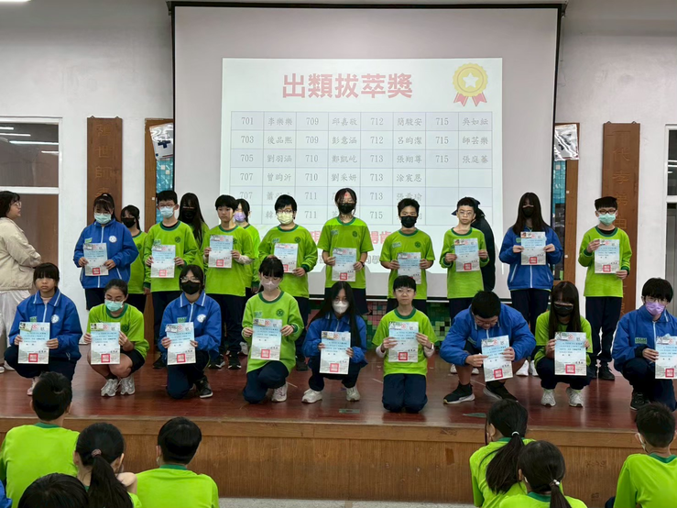
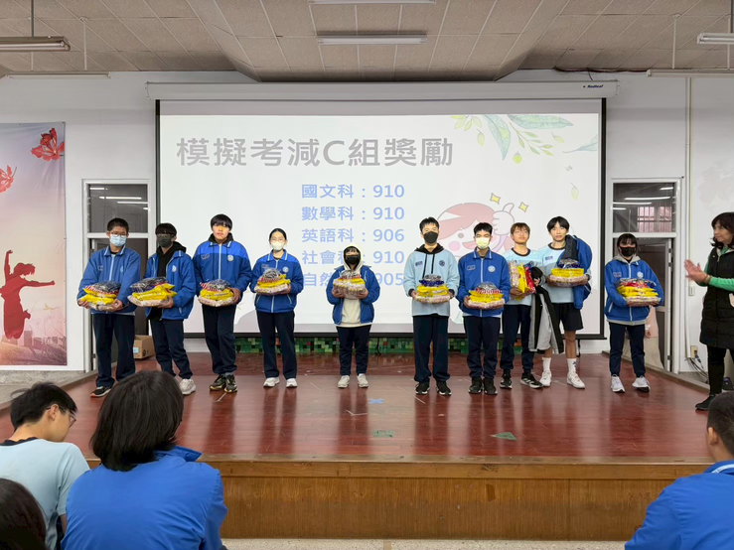
各項學習獎勵
段考表現
優異表揚
九年級
增A減C獎勵
AILEAD
自學平台
獎勵

Slide 10

教務處
★特色課程
雙語亮點學校

Slide 11
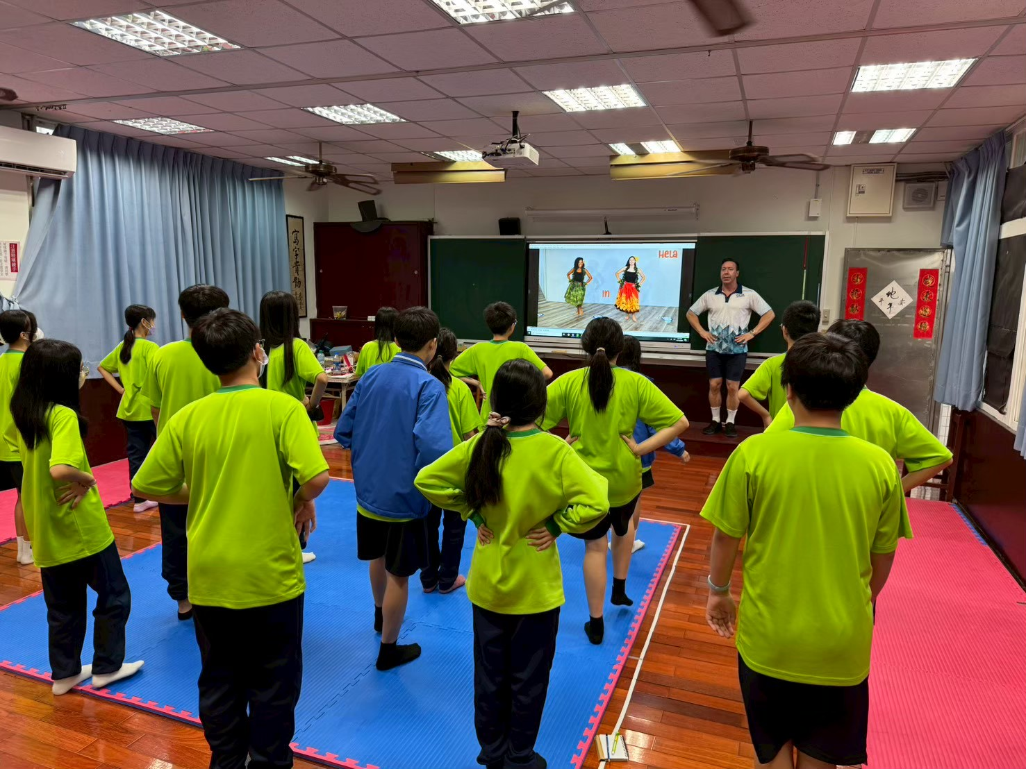
外師協同教學
外師 Charles
藝術領域—表演藝術
綜合領域—家政

Slide 12
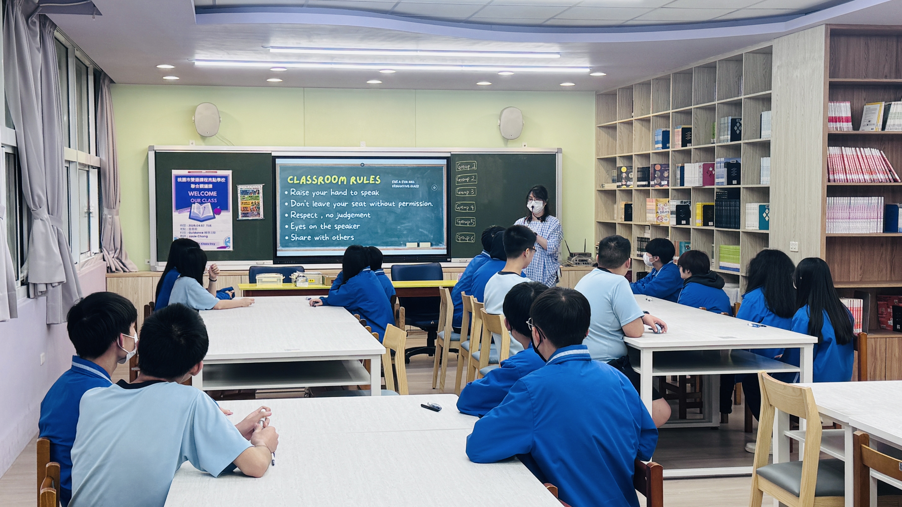
雙語本師授課
中師 鍾昕 老師
綜合領域—輔導

Slide 13
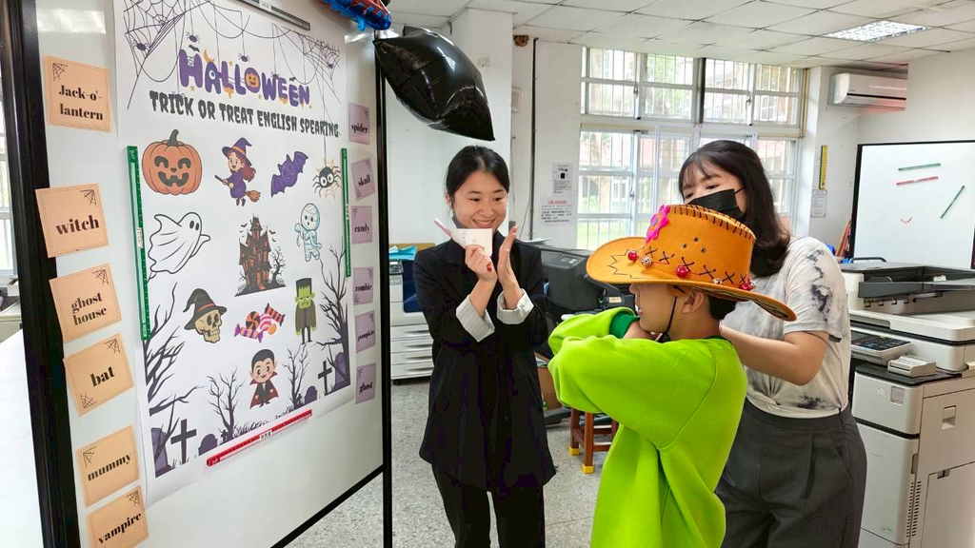
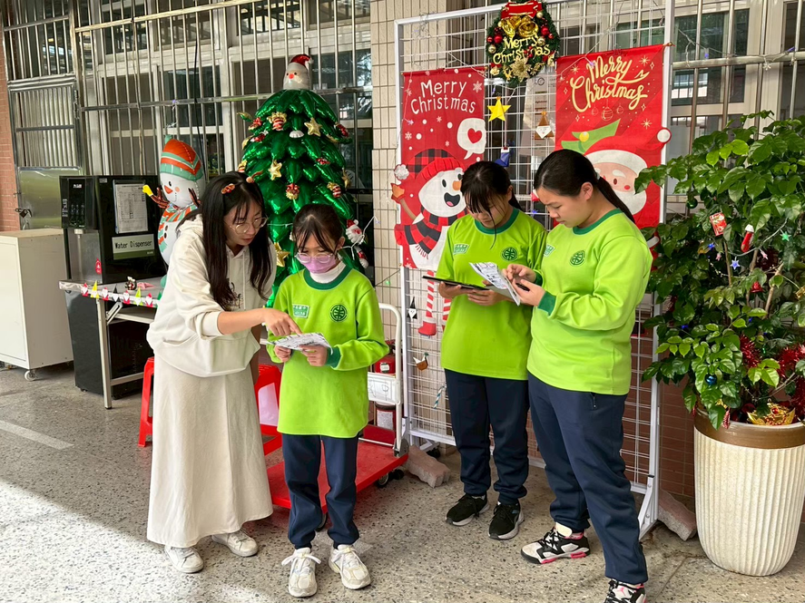
雙語節慶活動
萬聖節
聖誕節

Slide 14
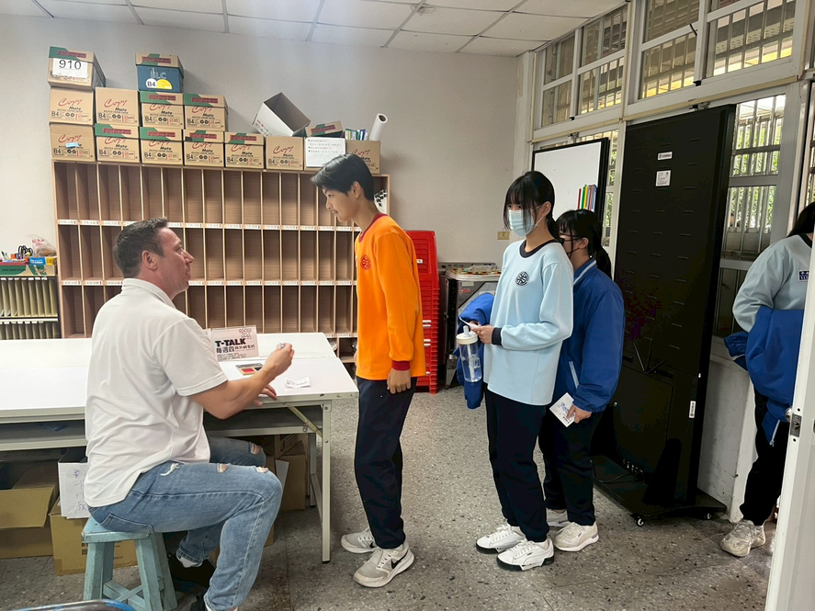
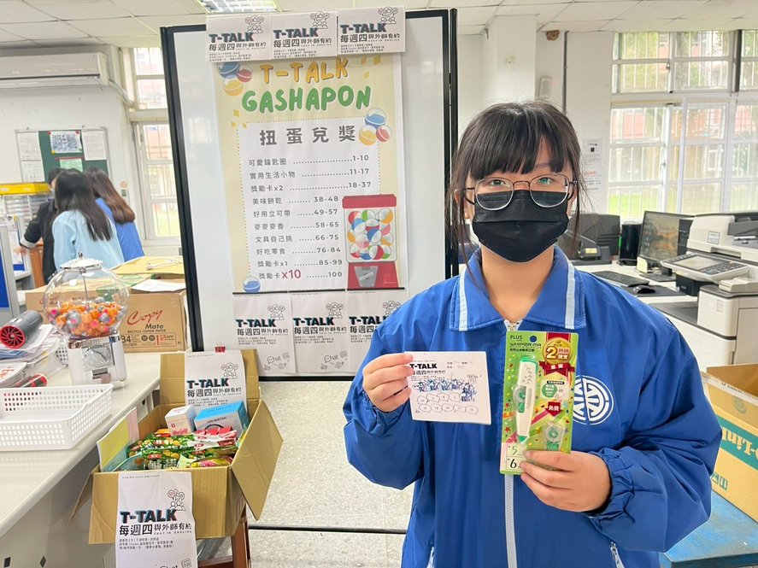

與外師有約
T-TALK
完成英語對話
集點轉扭蛋

Slide 15


教務處
★特色課程
原住民策略聯盟

Slide 16
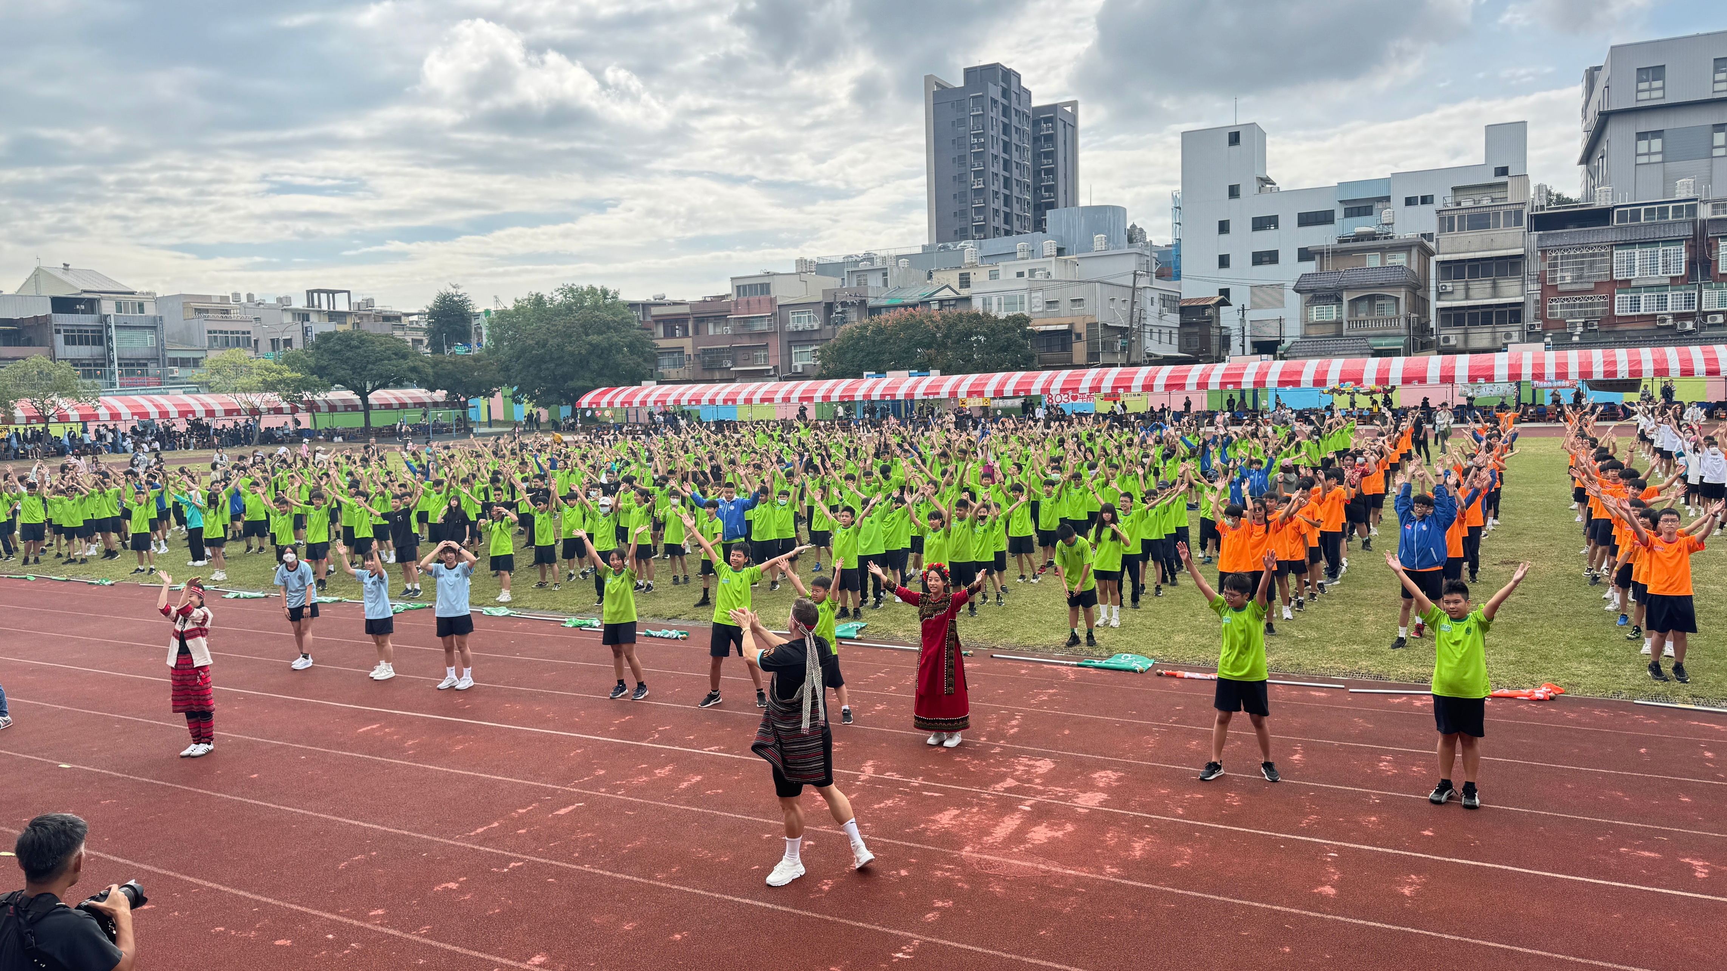
融入領域課程
表演藝術─
泰雅族大會舞

Slide 17
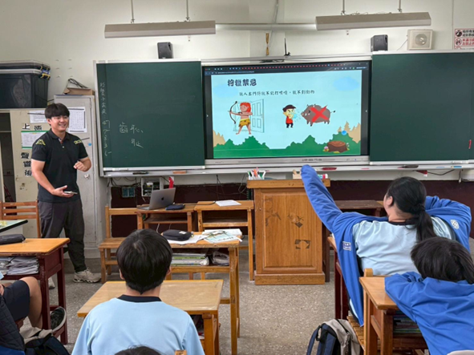
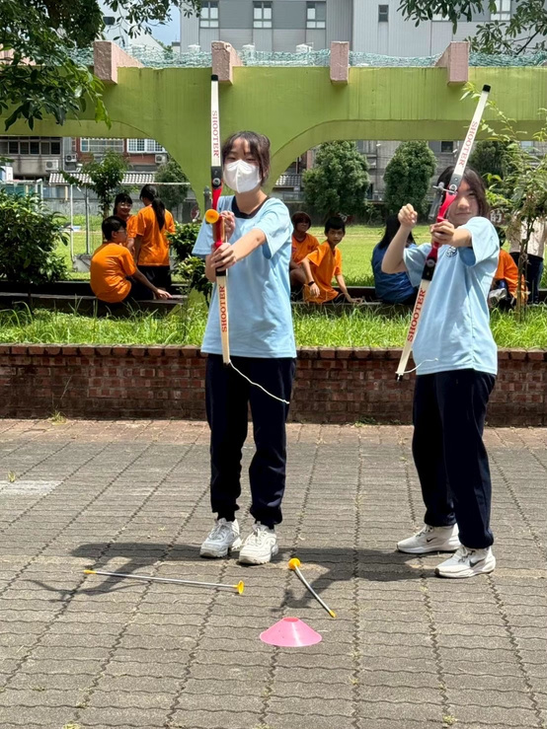
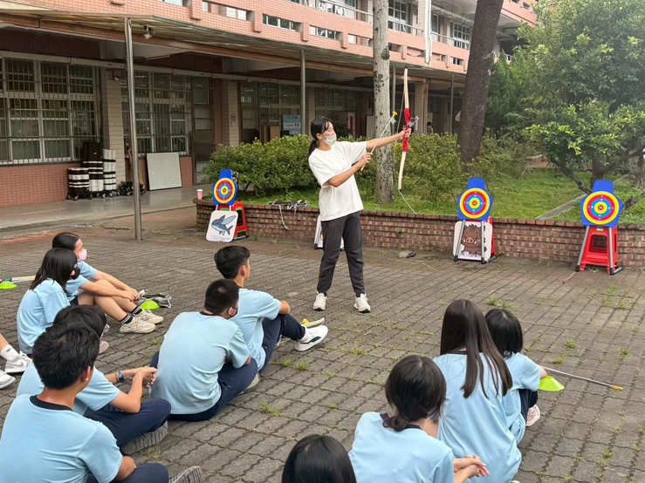

融入領域課程
童軍─
狩獵射箭體驗

Slide 18
教務處
★特色課程
客語生活學校

Slide 19
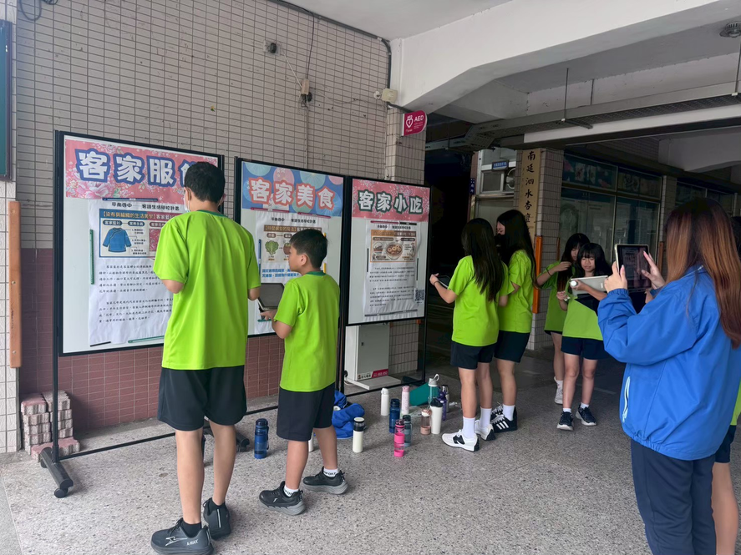
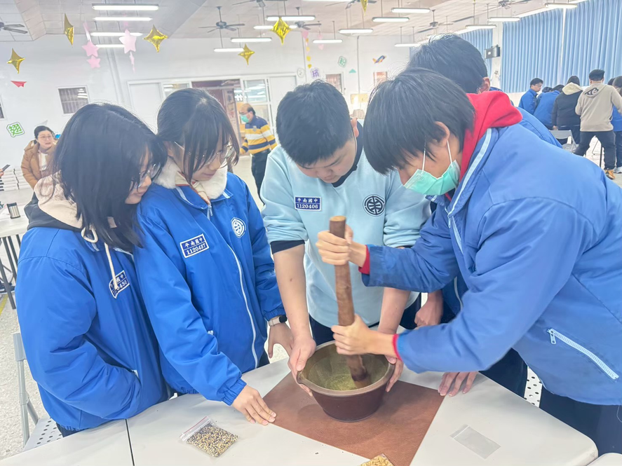
彈性課程
客家擂茶體驗
客家週
有獎徵答活動

Slide 20
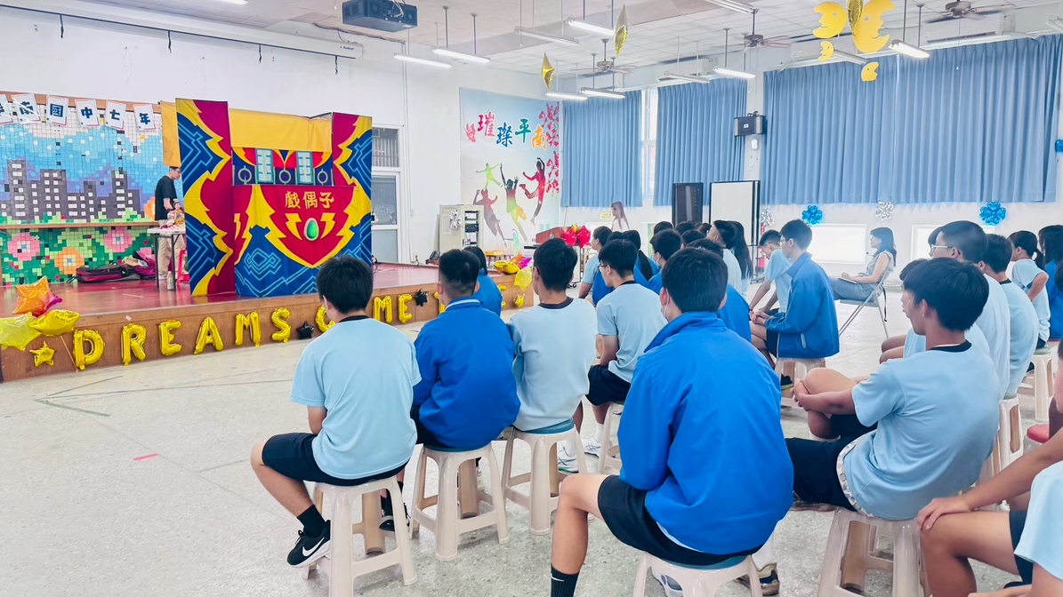
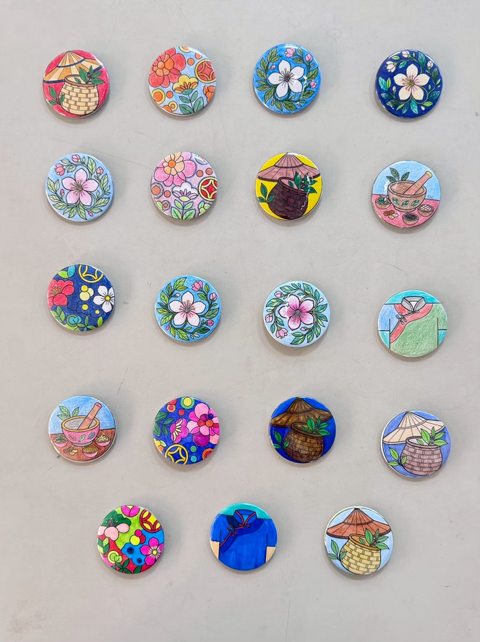
家政─
客家胸章製作
表演藝術─
客家偶戲欣賞

Slide 21
教務處
★特色課程
閱讀教育

Slide 22
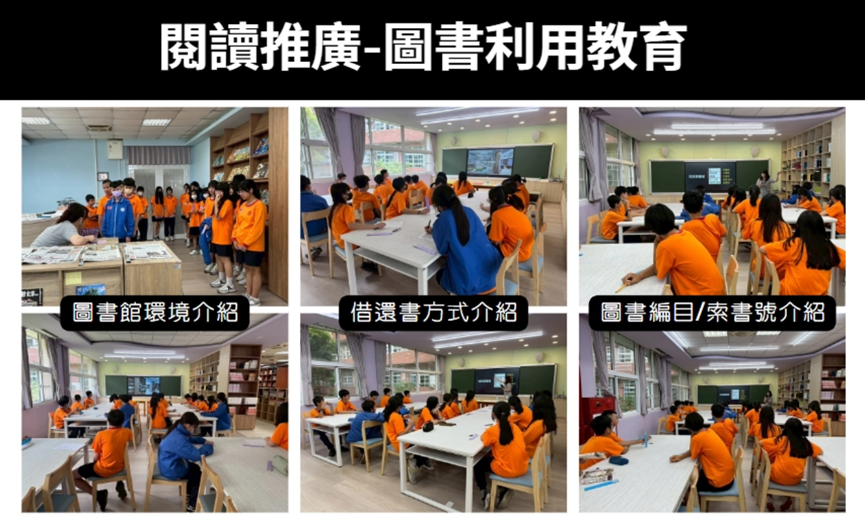



Slide 23


Slide 24
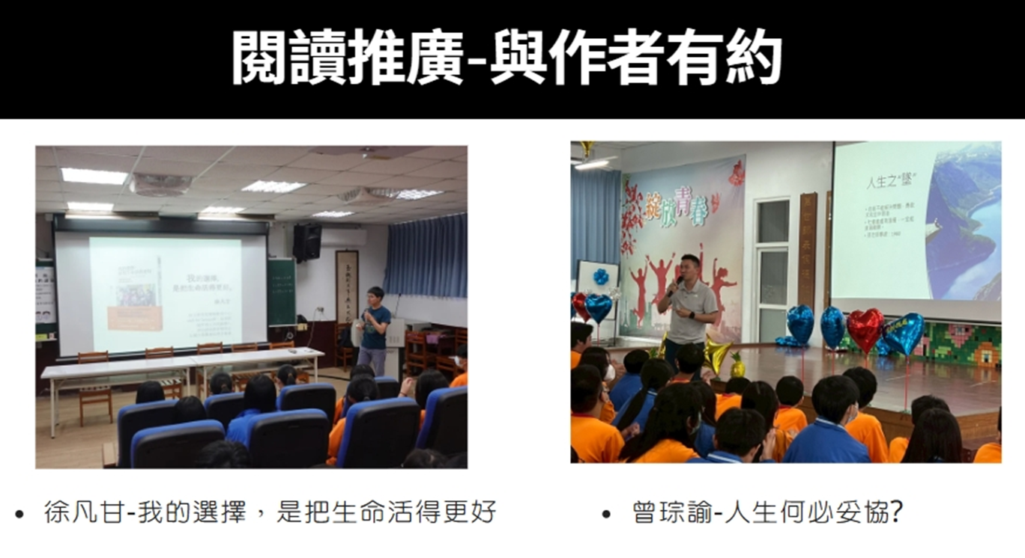

Slide 25
學務處
幫助孩子做一個有氣質的平南人，從一個善意的微笑開始。
運用家庭聯絡簿，和導師保持聯繫。
適度限制孩子使用手機和上網的時間。
留意孩子的交友狀況。
踴躍參加各種親職教育講座。
教育無他，愛與榜樣而已。

Slide 26
學務處
七‧ 每天找時間陪伴孩子，聊聊學校生活。
八‧ 假日適當安排家庭活動，增進親子感情。
九‧ 鼓勵孩子參加學校的各項社團活動，培
養多元的才藝能力。
十‧ 鼓勵孩子踴躍參加學校戶外教育活動，
增廣見聞。

Slide 27
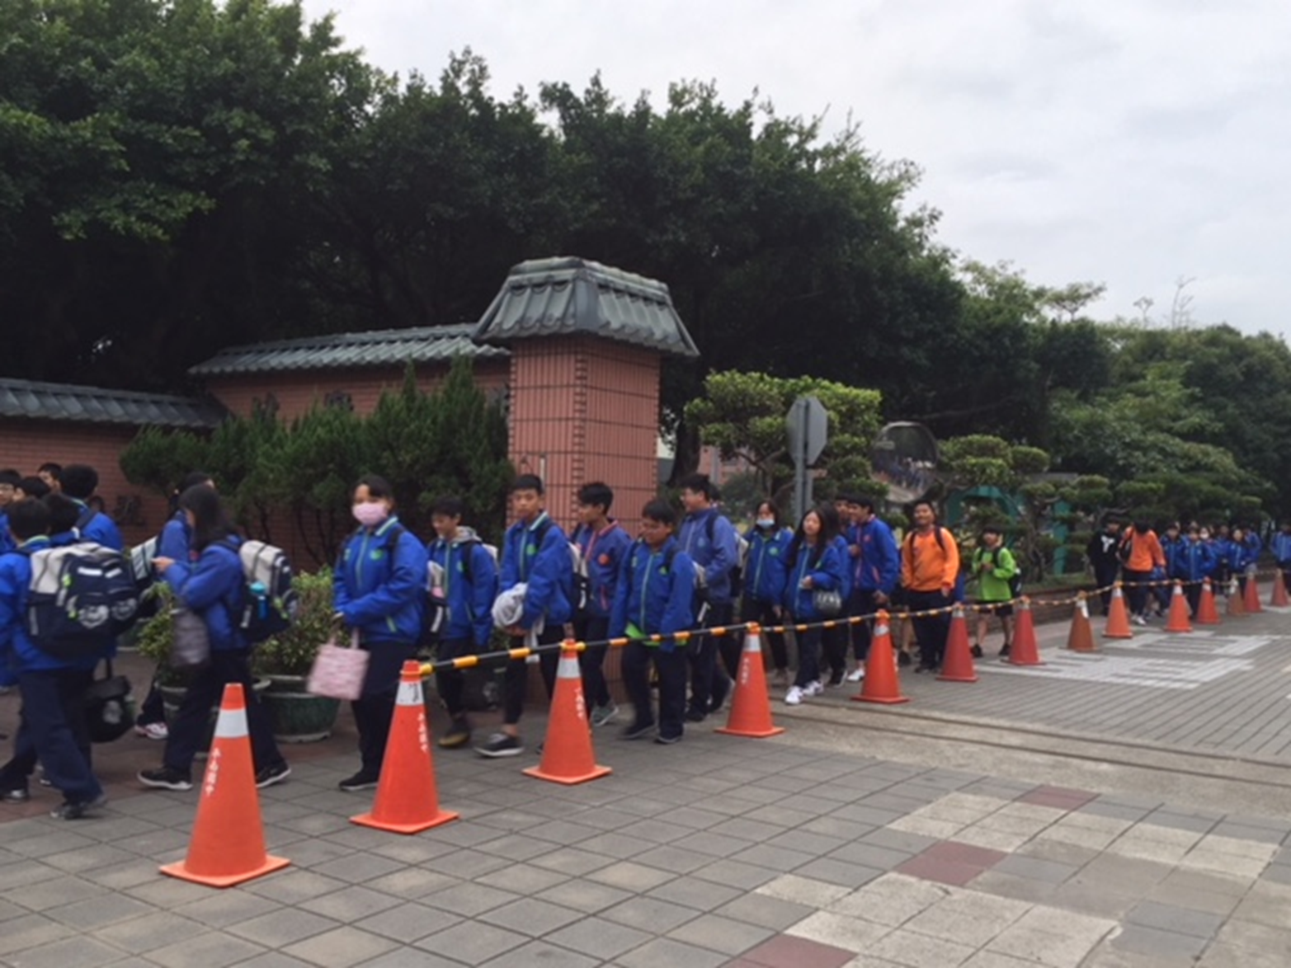
學務處
交通安全教育

Slide 28
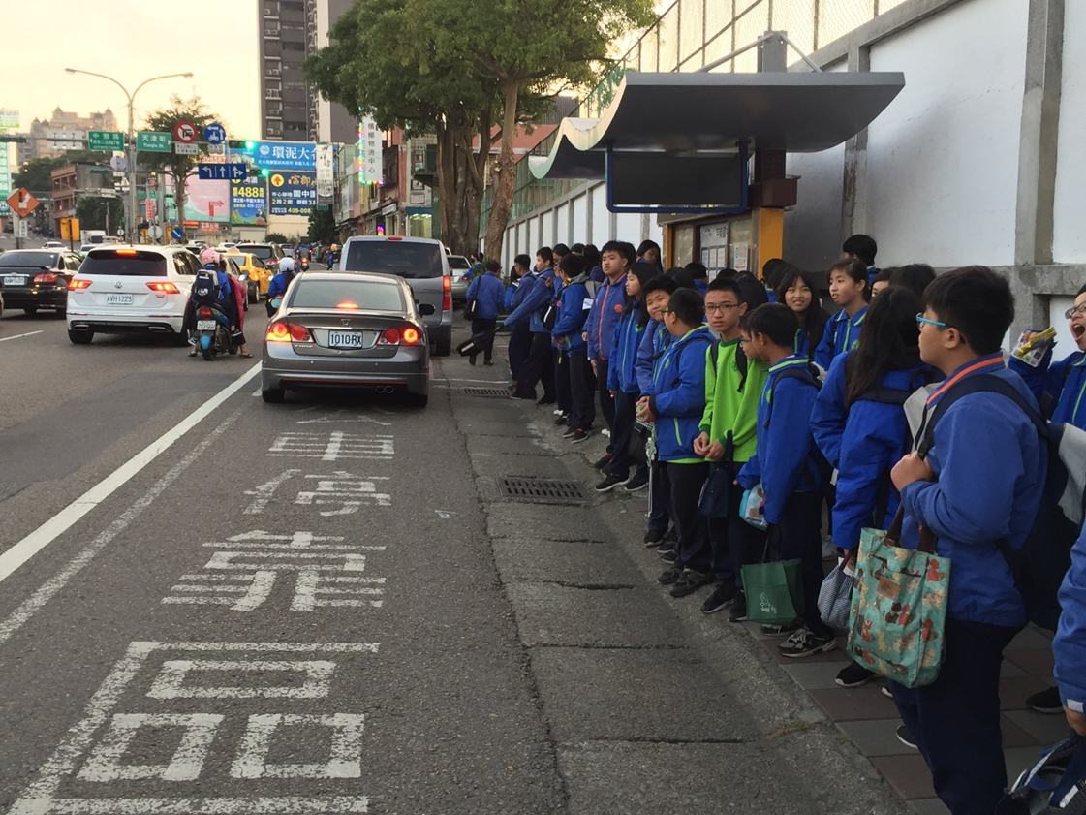
學務處
交通安全教育
排隊上公車!
不推擠、不嬉鬧!

Slide 29
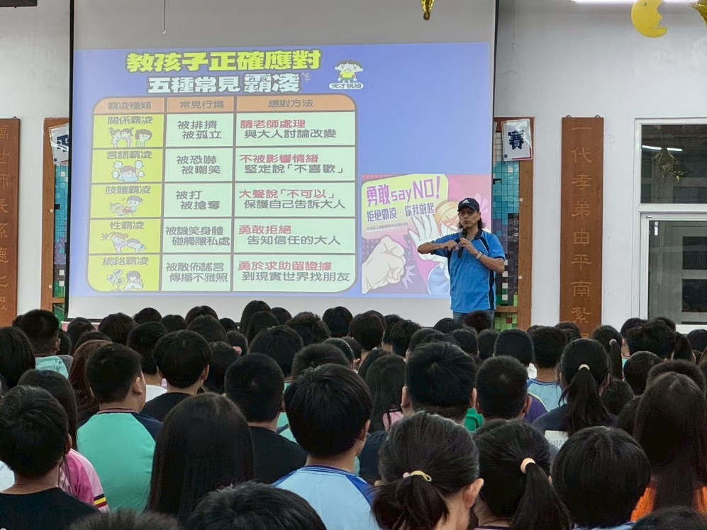
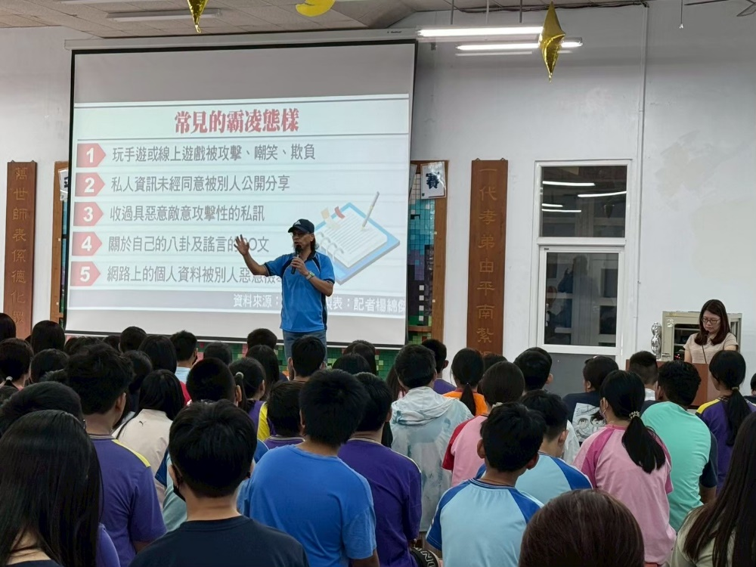
學務處
曲棍球隊
校園霸凌防治宣導

Slide 30
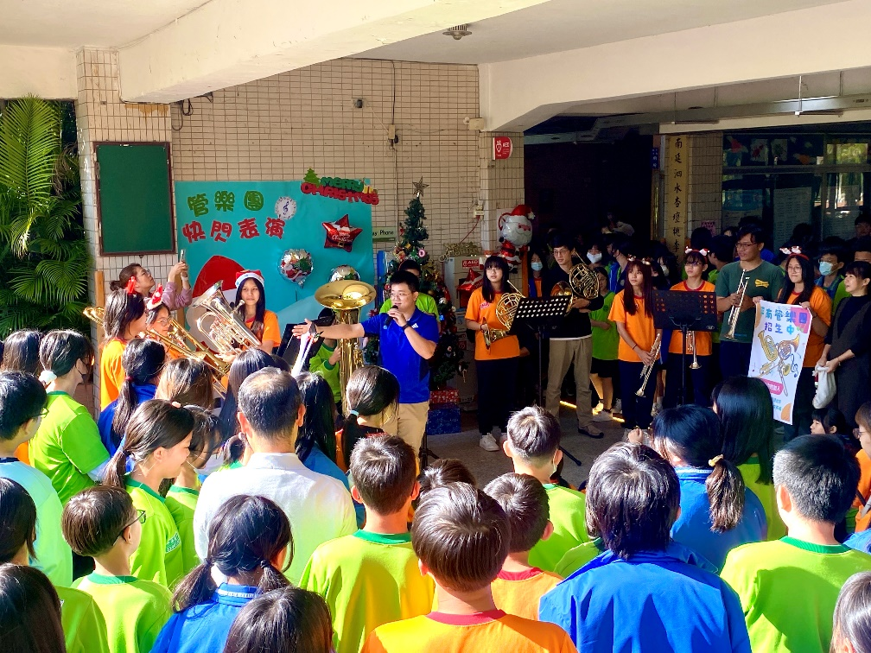
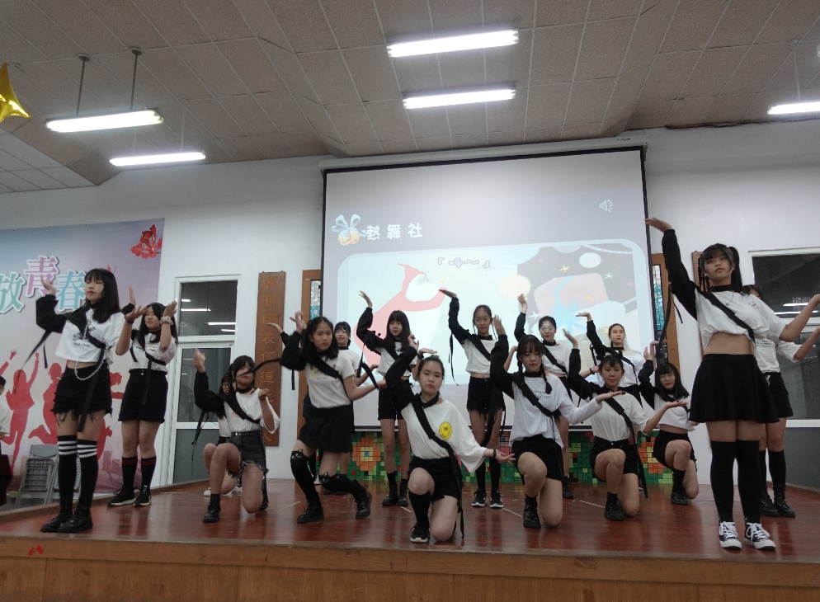
學務處
辦理學生社團活動

Slide 31
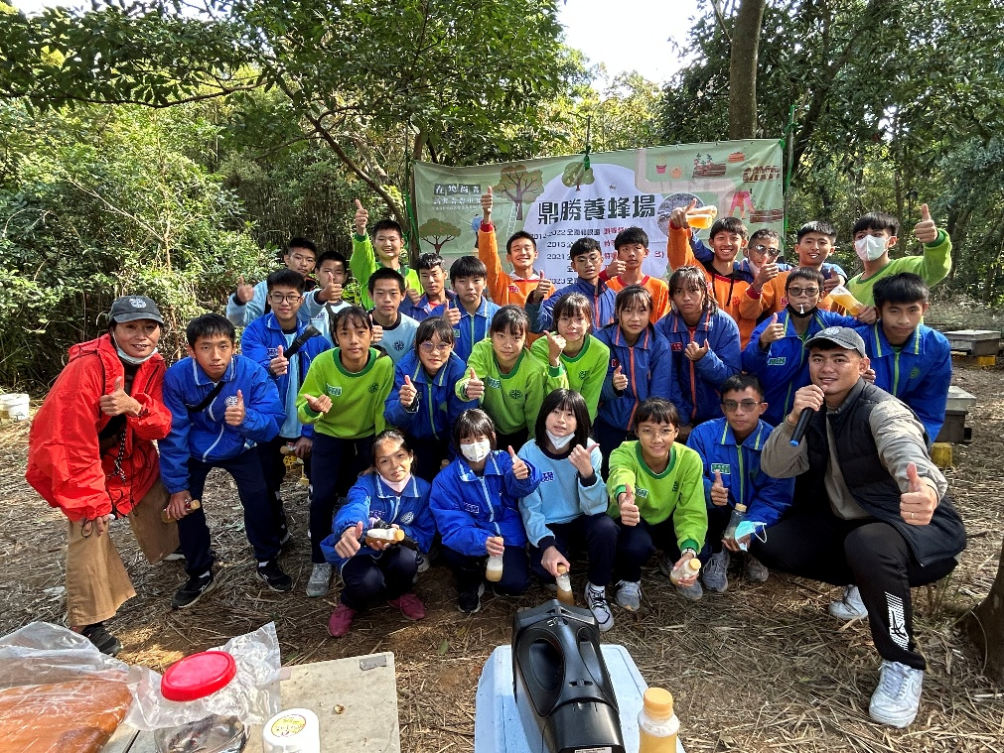
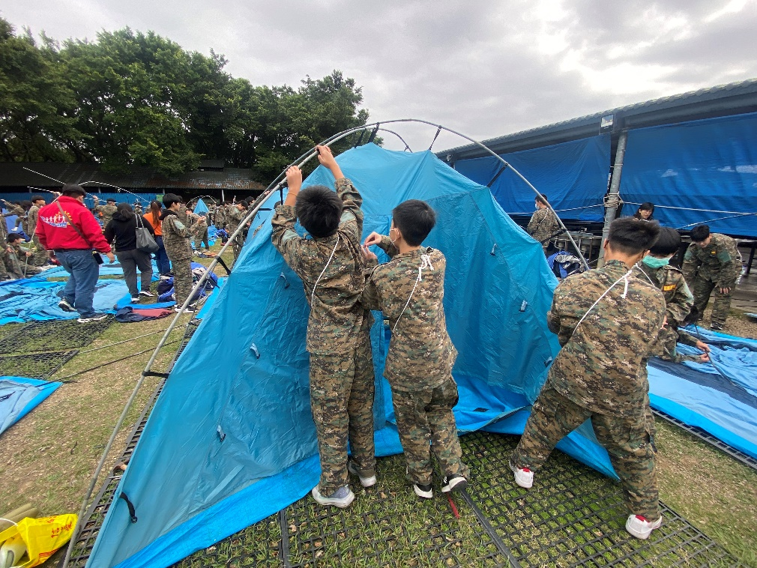
學務處
辦理學生戶外教育活動

Slide 32
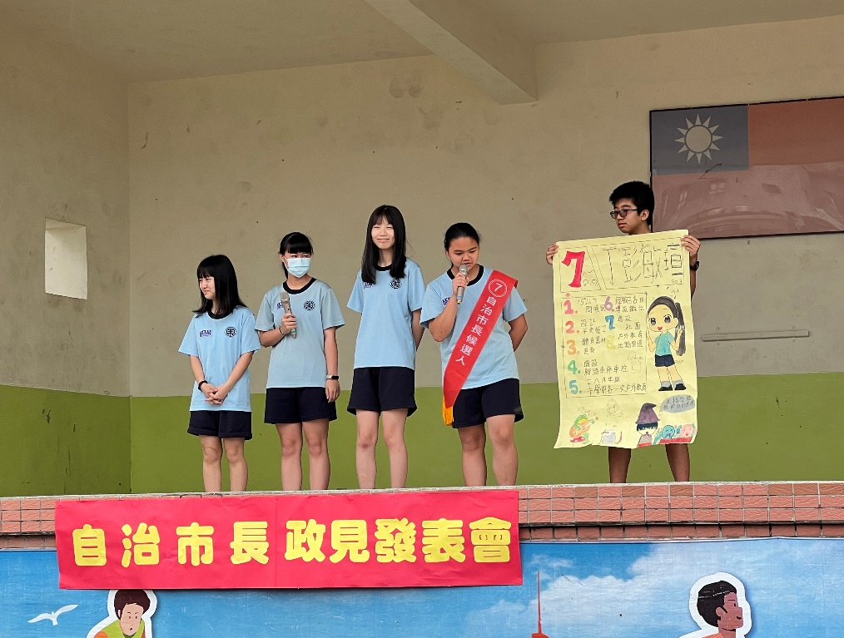
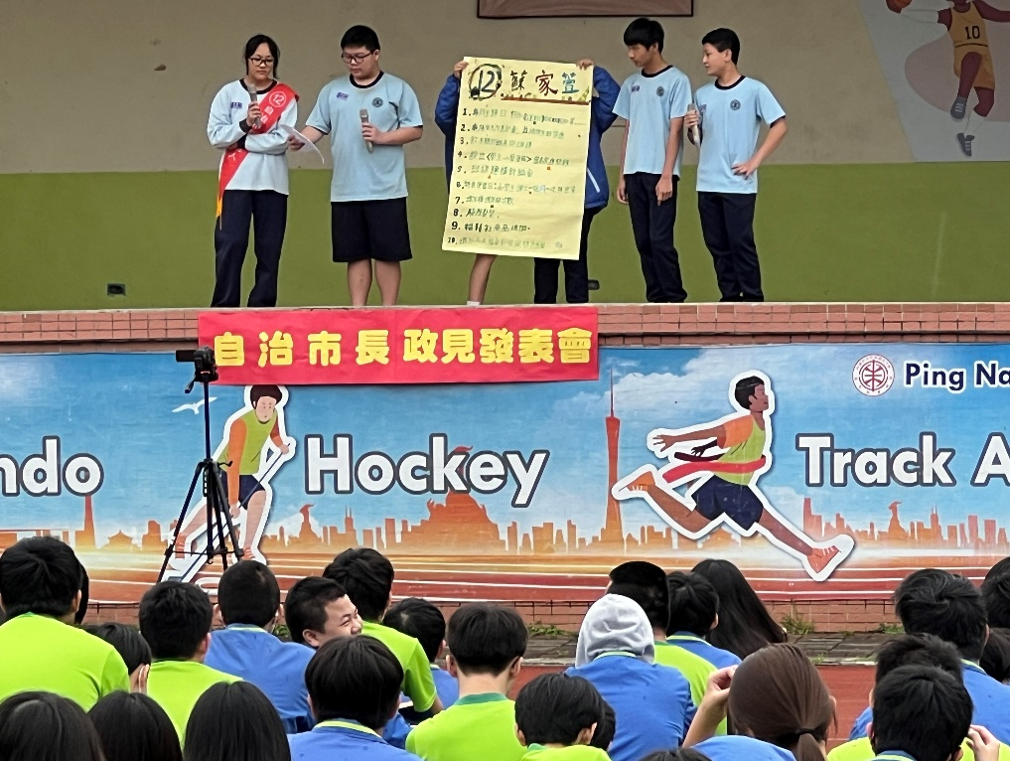
學務處
辦理學生校園自治市長選舉活動

Slide 33
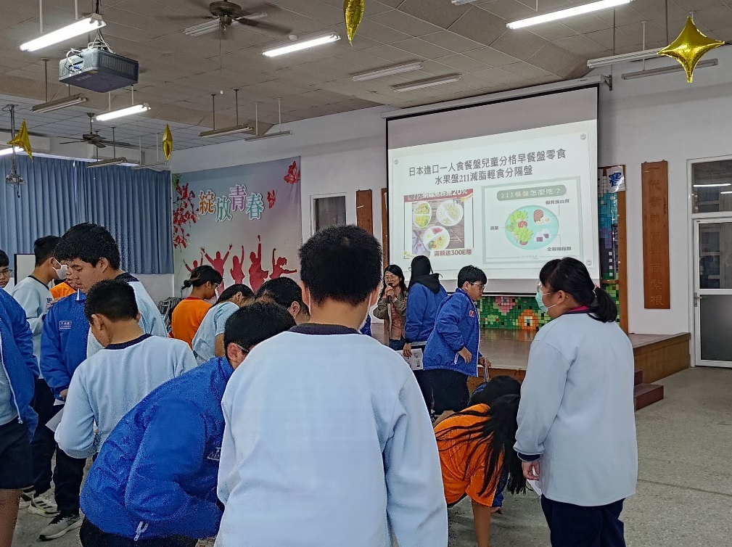
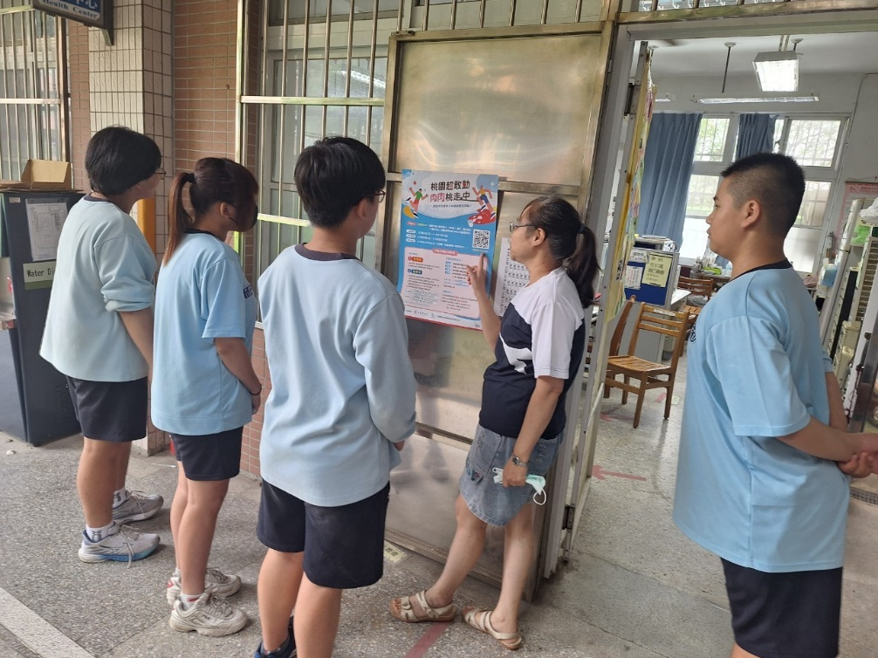
學務處
辦理校園健康促進活動 「肉肉桃走中」鼓勵學生健康減重

Slide 34
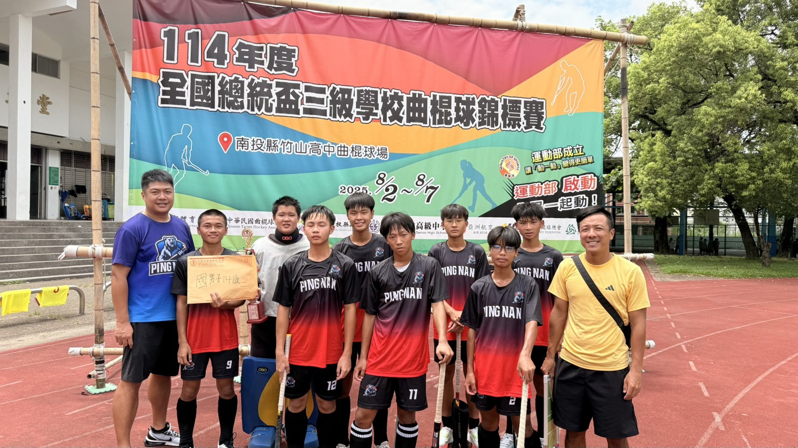
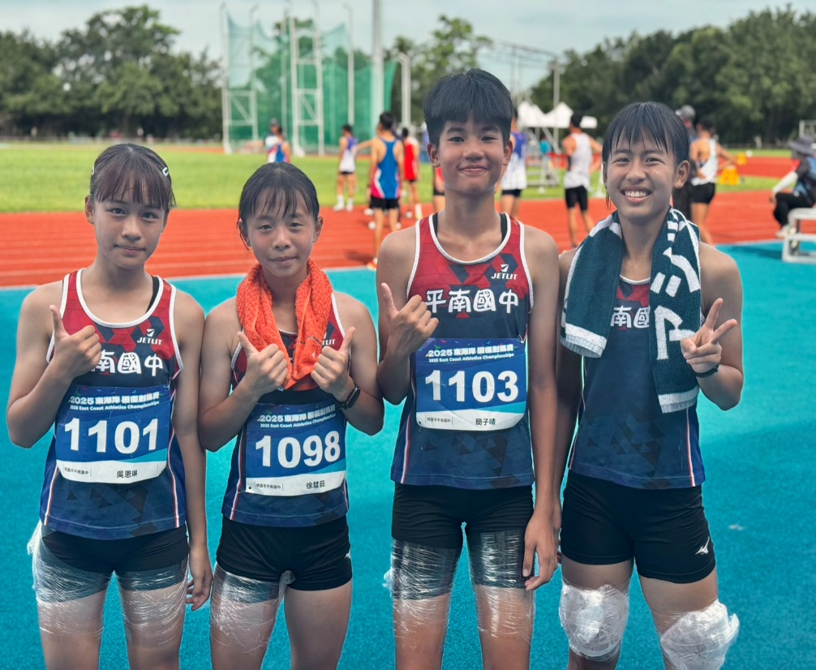
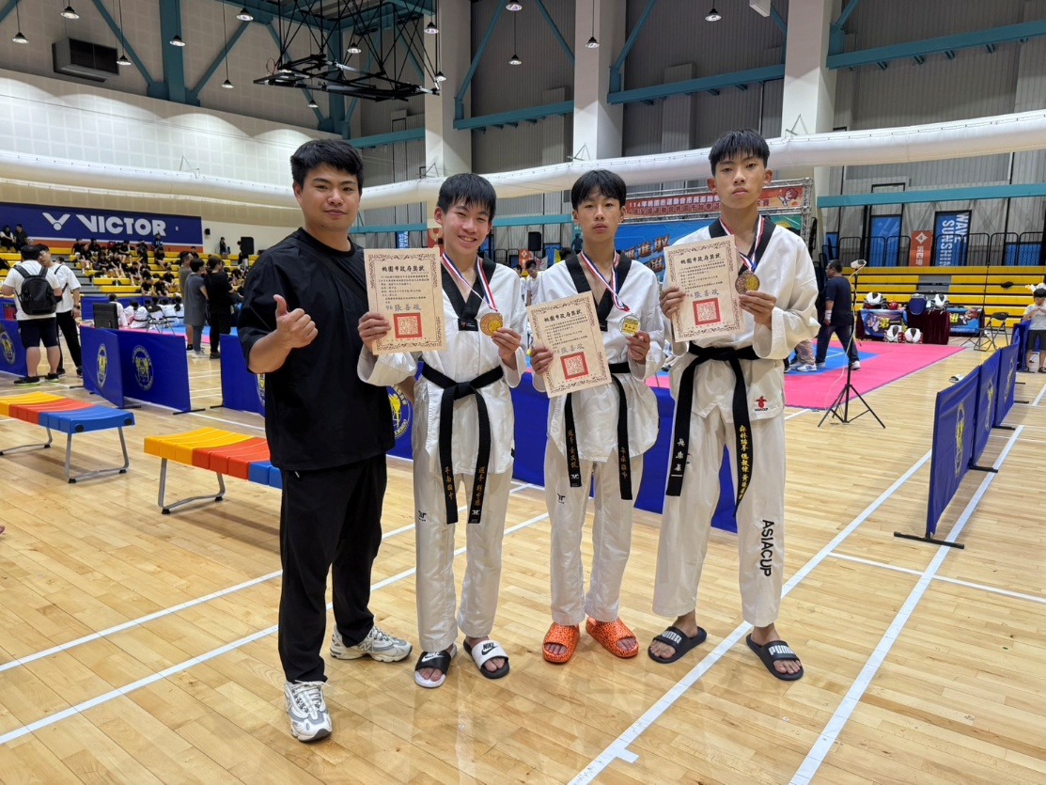
學務處
曲棍球隊 田徑隊 跆拳道隊
體育班對外參加比賽屢創佳績

Slide 35


總務處
核心工作
總務處是學校運作的堅實後盾。我們秉持「安全第一、持續進步」的精神，致力於優化教學環境，讓每位平南學子都能在最安全、最舒適的校園中專心學習、健康成長。
各位家長若對校園硬體設備或環境有任何寶貴建議，歡迎隨時與總務處聯絡（分機：510）。謝謝大家！

Slide 36
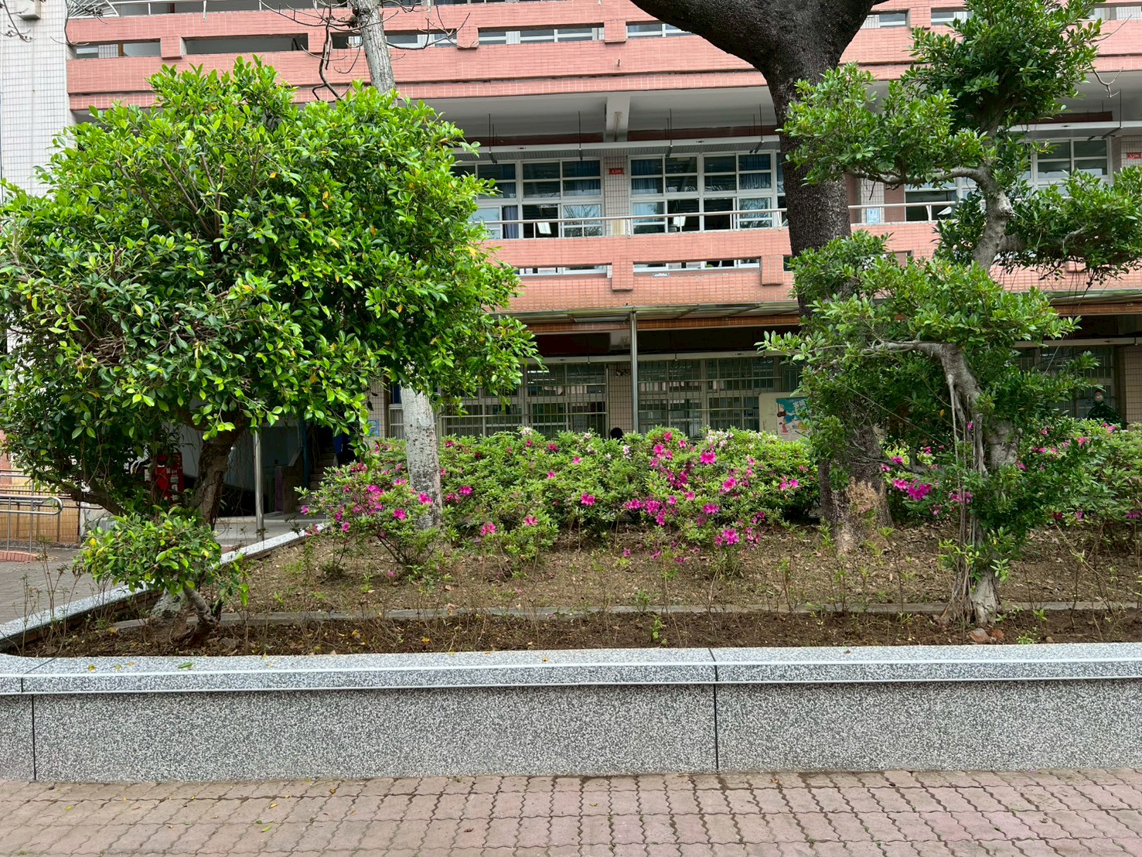
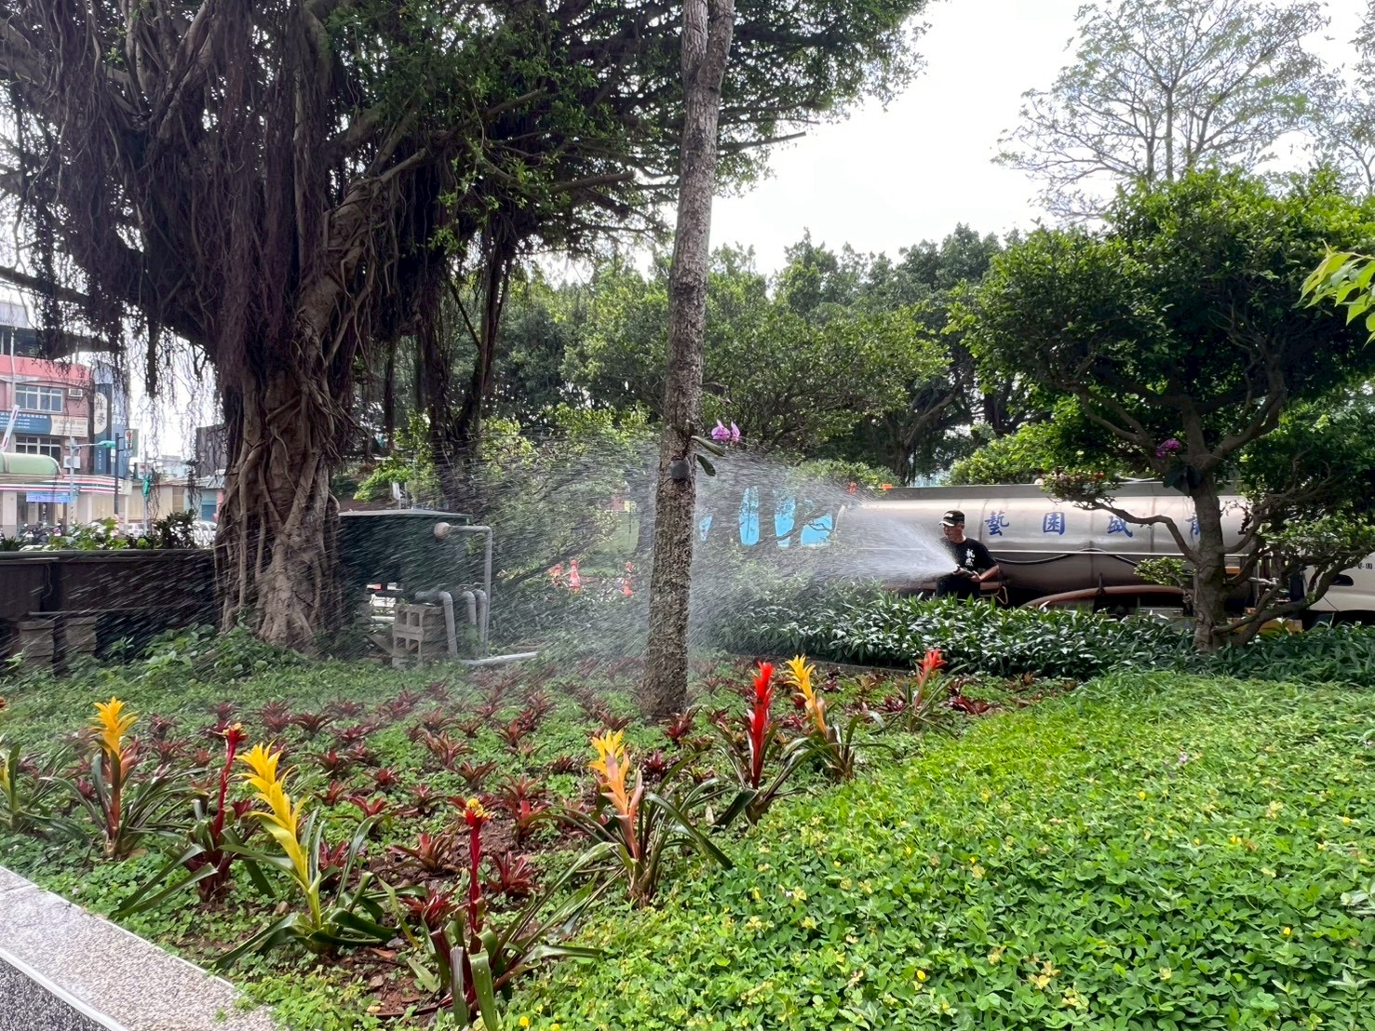
總務處
持續更新及營造安全友善的學習環境
校園花台地坪改善、綠美化工程

Slide 37
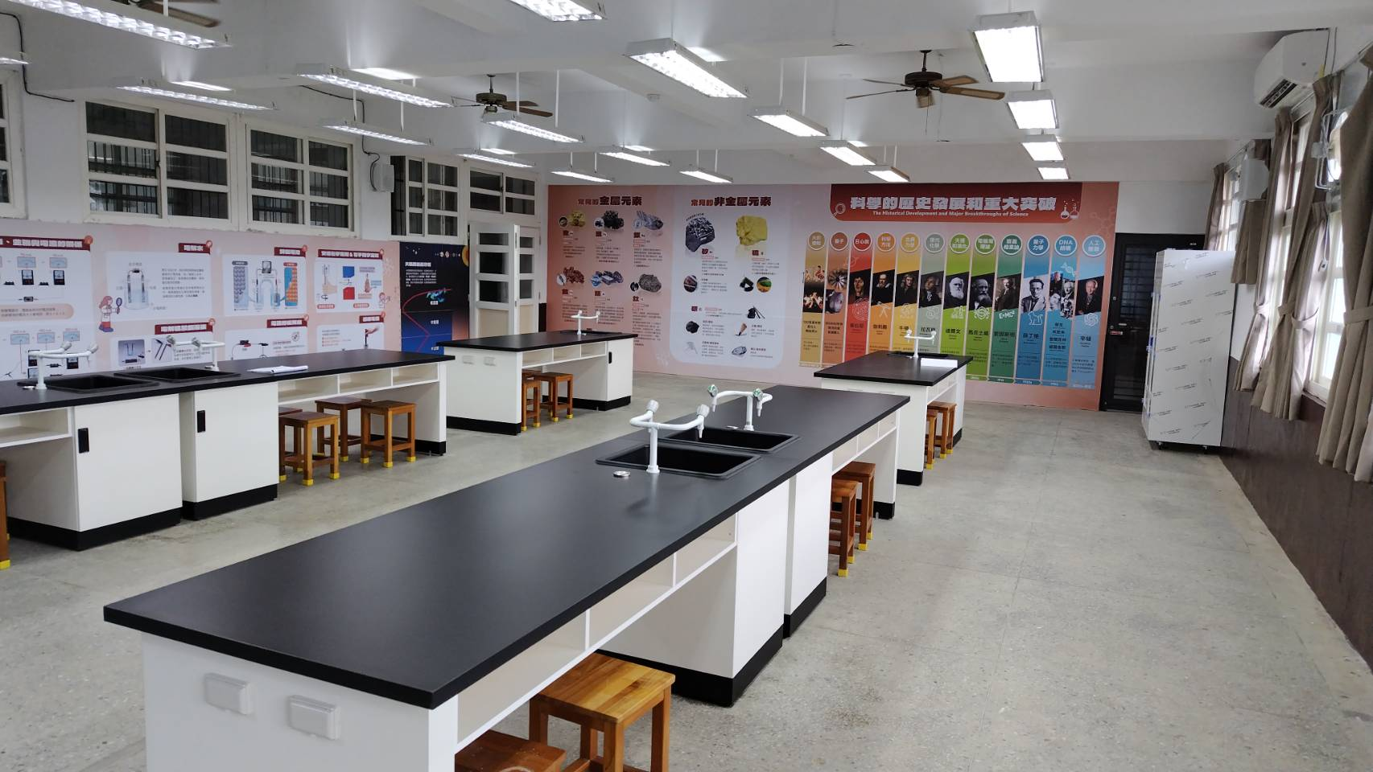
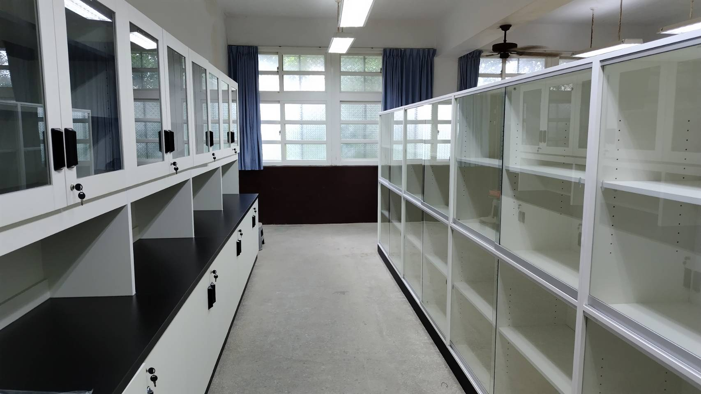
總務處
理化實驗室全面更新

Slide 38
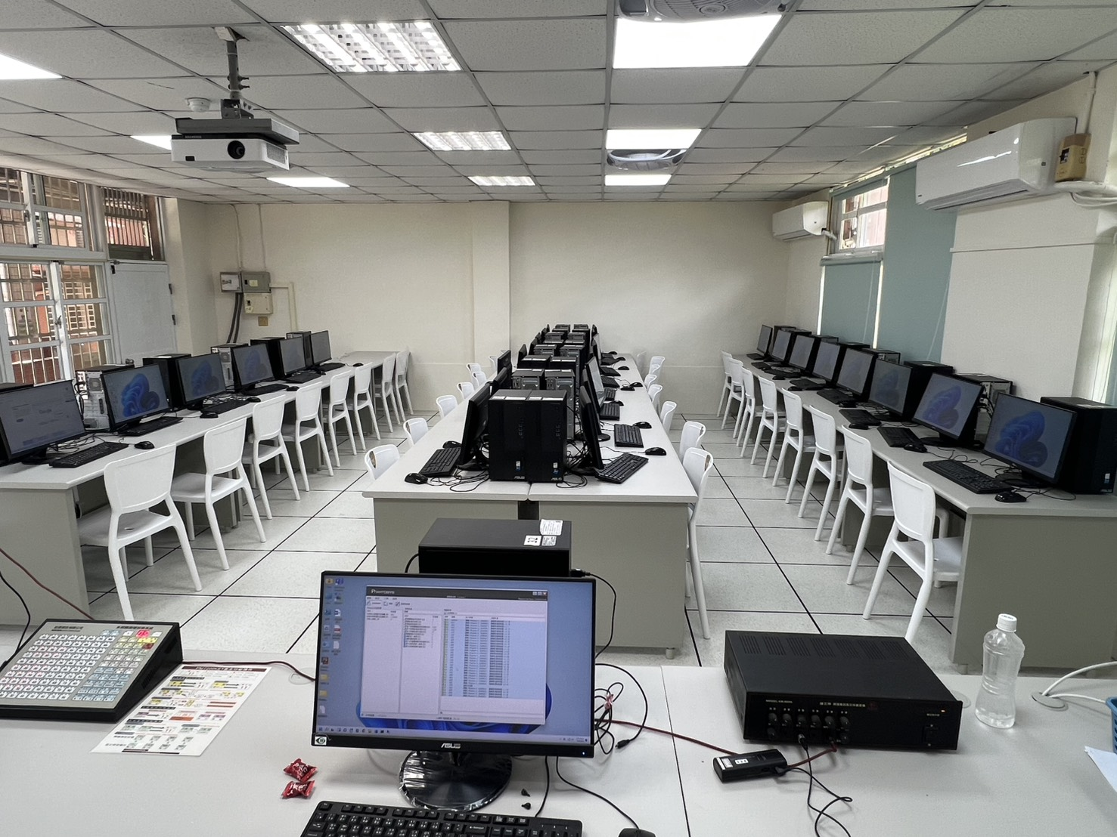
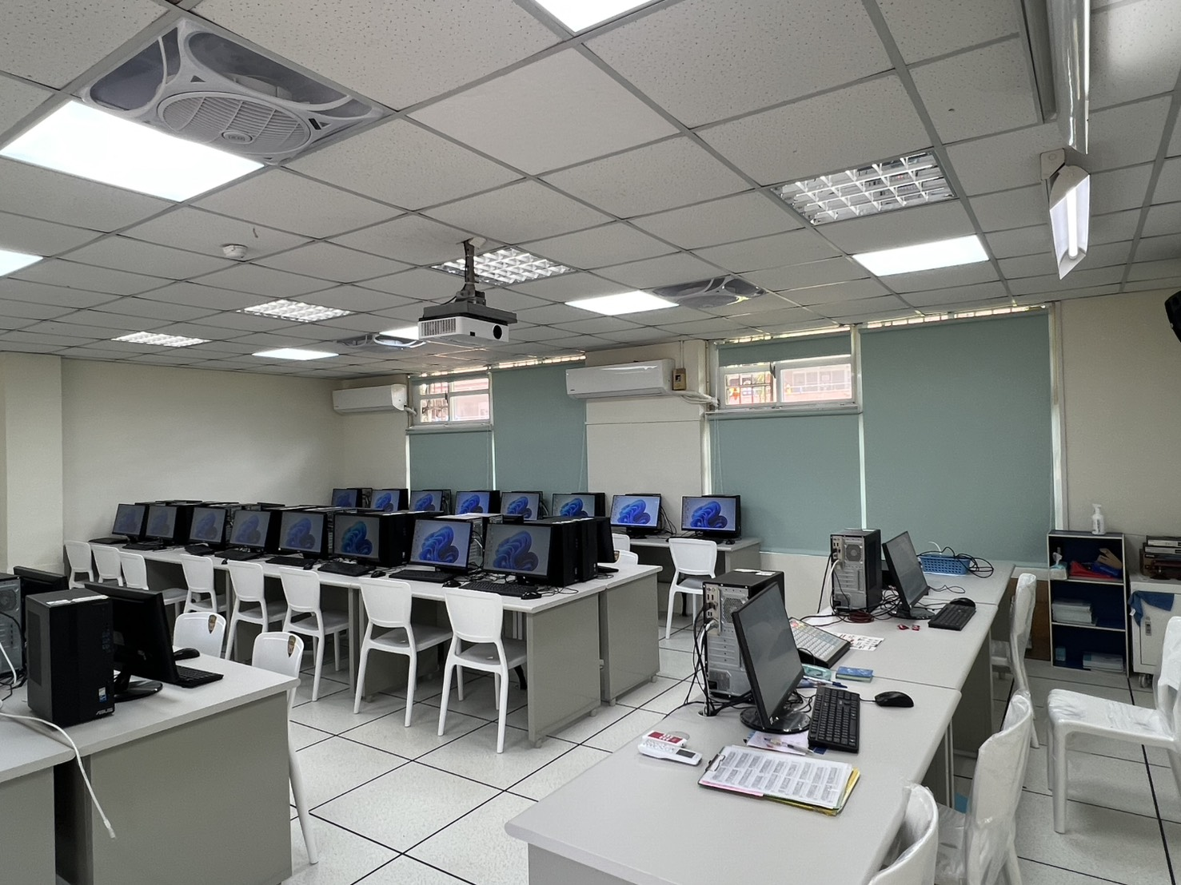
總務處
電腦教室設施更新

Slide 39
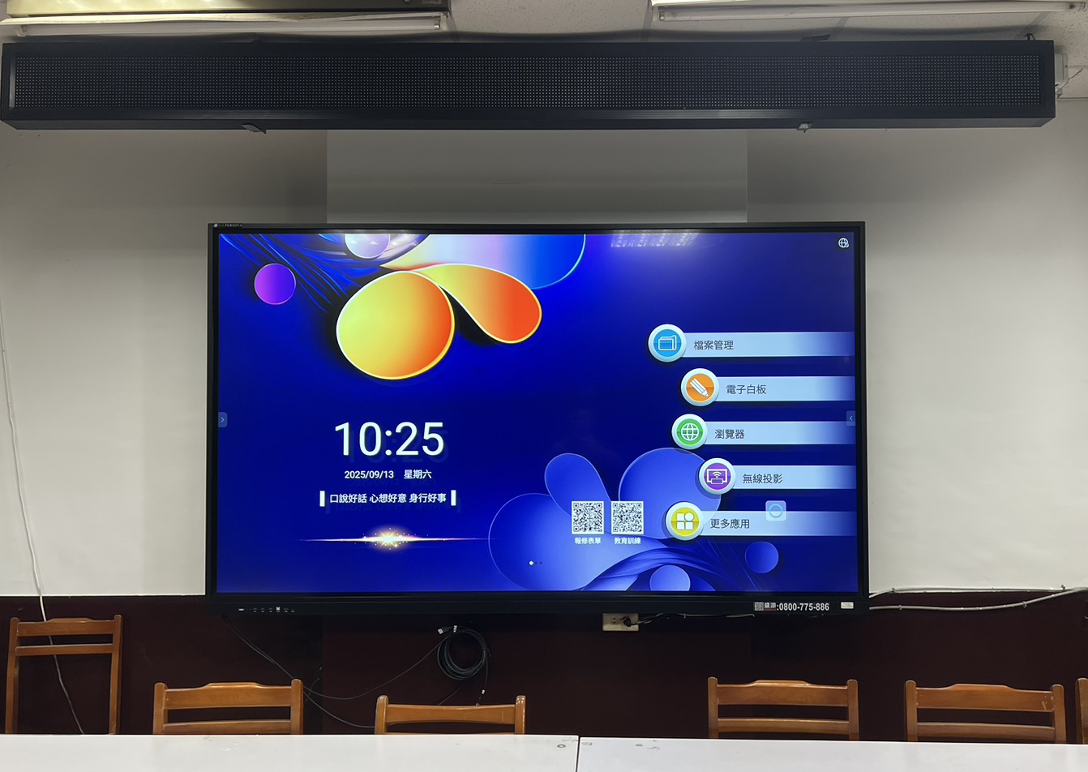
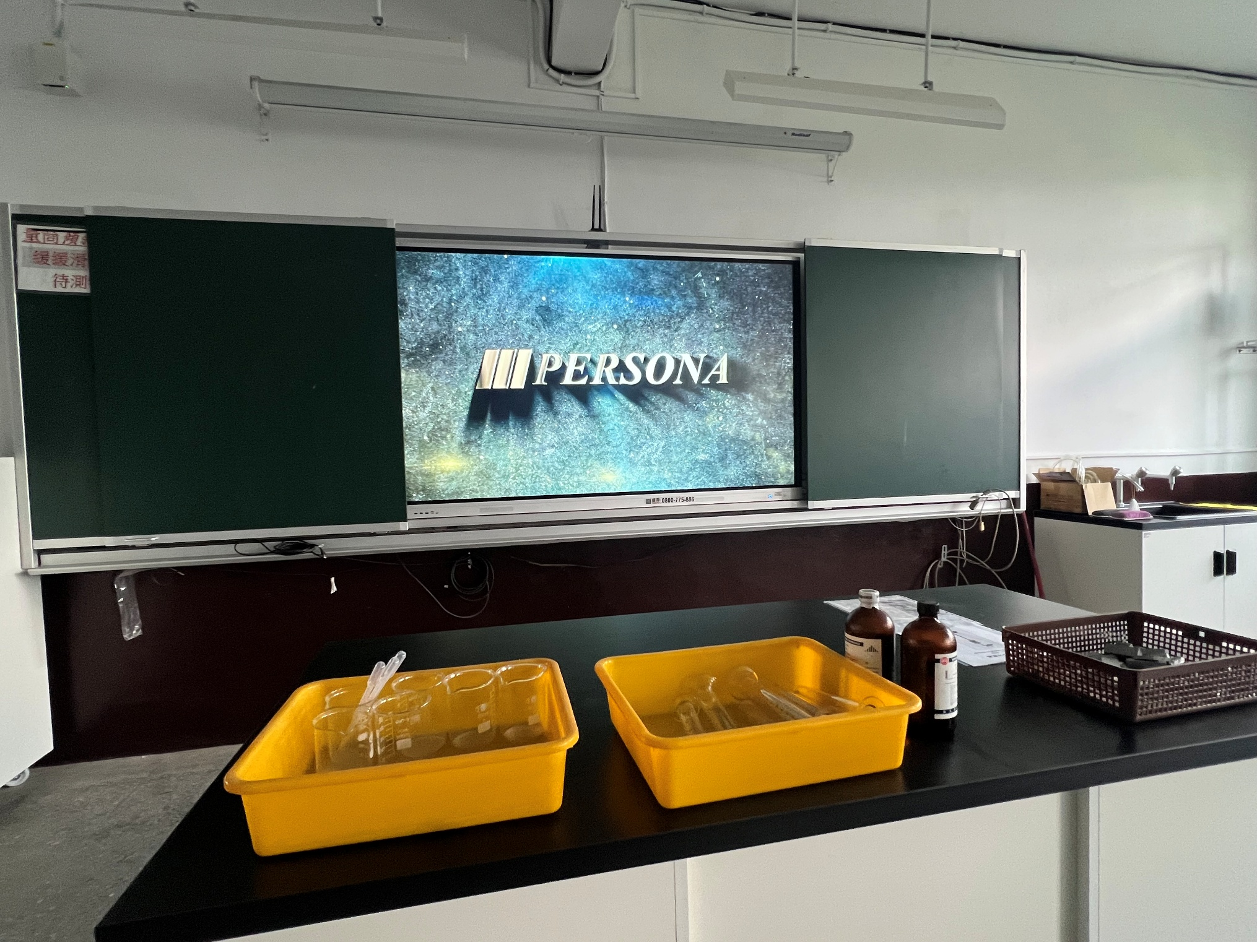
總務處
充實資訊教育設備；校園教室普通/專科教室皆有觸屏
資訊設備更新，普通/專科教室班班有觸屏

Slide 40
一、建立生活常規及學習習慣
輔導室
國中階段是訓練獨立的開始，請家長協助讓孩子在學習和作息上都能養成自律的習慣。
請家長帶領孩子調整生活習慣，因為教育無他，唯『愛與榜樣』。

Slide 41
二、了解學習表現和升學選擇
輔導室
未來的升學，除會考成績外，也和多元學習表現有關，例如獎懲分數和志工服務時數。
九年級孩子即將面臨升學的選擇，請家長預先和孩子做討論、適時引導，並尊重孩子的選擇。
請家長踴躍參加校內外各項升學講座，以獲取最新、最完整的升學資訊

Slide 42
三、關心孩子心理狀態和情緒變化
輔導室
在孩子面臨課業和生活壓力時，請予以正向的支持和鼓勵。
請您和導師保持適當的聯繫，如聯絡簿，以了解孩子在校的表現，若您有其它任何孩子學習或適應問題，歡迎和學校相關處室聯絡。

Slide 43
說明班級經營理念

Slide 44
標題
內容

Slide 45
標題
1
2
內容
內容

Slide 46
標題
內容

Slide 47
臨時動議

Slide 48

謝謝家長們的參與
未來合作愉快

